Slide 1
第三章:神的应许

Slide 2
3.1 绪论
如果我们打开了新约，我们读到的第一本书是马太传福音。他开始引入耶稣基督作为大卫和亚伯拉罕的儿子，然后给出了一个家谱用以以证明（路加也是一样）。通常看来这似乎很奇怪。这些早期的信徒认为，通过耶稣基督对亚伯拉罕和大卫承诺得以履行是基督教的基本教义。保罗所宣扬的福音也是以此为中心（加拉太书3:8）。我们也报好信息给你们，就是那应许祖宗的话（使徒13:32）。

Slide 3
当保罗的生命经历考验时，他说他将牺牲一切以换取未来奖赏：“现在我站在这里受审，是因为指望神向我们祖先所应许的┄┄就是因为这指望┄┄我被控告”（使徒行传26：6，7）。在他生命的绝大多数时间中，保罗在传布“好消息（福音），就是那应许祖宗的话，神已经应验┄┄叫耶稣复活了”（使徒行传13：32，33）。保罗解释到相信这应许将给我们带来死而复活的希望（使徒行传26：6…8，23：8），并能对耶稣的第二次降临、他的审判及即将到来的天国有所了解（使徒行传24：25；28：20，31）。我们首先必须了解真正的基督徒的希望是“以色列的希望”。

Slide 4
3.2 伊甸园中的应许

Slide 5
“我要叫你和女人彼此为仇；你的后裔和女人的后裔也彼此为仇。女人的后裔要伤你的头，你要伤他的脚跟”（创世记3：15）。

Slide 6
女子的后裔=耶稣和在耶稣“里”的人
亚伯拉罕的“后裔”是耶稣（加拉太书3：16），为女子所生(加拉太书4:4);但我们通过受洗而成为在耶稣“里”的人，那么我们也成为了亚伯拉罕的后裔（加拉太书3：27…29）。

Slide 7
蛇的后裔
具有蛇家族的相似之处
歪曲神的言语
撒谎
诱使他人犯罪

Slide 8
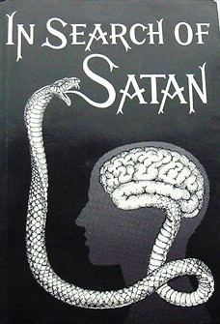
必不可少的蛇

Slide 9
冲突
“你（蛇的后裔）要伤他的脚跟”（创世纪3：15）。他将永远要踩压蛇的后裔－那是罪－“女人的后裔要伤你（蛇的后裔）的头”。打击蛇的头部是致命的一击－相对于蛇被击中头部来讲，被蛇咬了脚后跟那只是暂时的伤痛。

Slide 10
“耶稣基督，他已把死废去（也因此废去了罪的力量—罗马书6：23），借着福音，将不能坏的生命彰显出来”（提摩太后书1：10）。
“神就差遣自己的儿子成为罪身的形状，作了赎罪祭，在肉身中顶了罪案”，也就是《圣经》意义上的魔鬼，蛇的后裔（罗马书8：3）。
耶稣“是要除掉人的罪”（约翰一书3：5）。
“你要伤他的脚跟”（创世记3：15）我们得以宽恕 (以53:5

Slide 11
十字架上的冲突
以赛亚书53：4，5描述到耶稣被钉死在十字架在时被神所“压伤”。这十分明确地暗指了创世纪3：15中的关于耶稣将被蛇的后裔所伤的预言
"约翰看见许多法利赛人与撒都人（责难耶稣的一群人）也来受洗,就对他们说："毒蛇的种类！谁指示你们逃避将来的惩罚呢?"(马太福音3:7).

Slide 12
今日的冲突
真理永不会流行；如我们该做的那样理解真理并按真理行事,将往往会给我们带来某种形式的困难，甚至会使我们遭受迫害:
"如今我将真理告诉你们，就成了你们的仇敌吗？"(加拉太书4:14-16).
"当时,那按血气生的，逼迫了那按圣灵生的（借着对神道的真正理解彼得前书1:23）现在也是这样"(加拉太书4:29).
“不公不正的人，义人视为可恶；行为正直的人，恶人看作可憎。”（箴29:27）。信徒和世界之间的有着永恒的对立面。

Slide 13
3.3对挪亚的应许

Slide 14
“我与你们立约……我与你们立约（注意对“我”的强调-神选择与凡人立约的奇迹）；不再被洪水灭绝，也不再有洪水毁灭地上”（创世记9：9-12）。

Slide 15
地将永远长存.
“他将建立永存之地”（诗篇78：69）。
“地将永远长存”（传道书1：4）。
“日头、月亮……星宿……天上的天……他将这些立定，直到永永远远；他定了命，不能废去” （诗篇146：3-6）。
如果神任凭地球自我毁灭，那么“认识耶和华的知识要充满遍地，好象水充满海洋一般”（以赛亚书11：9：民数记14：21）—将变得十分困难，，而且这个应许还没有实现。
“制造成全大地的神，他创造坚定大地，并非使地荒凉，是要给人居住”（以赛亚书45：18）。如果神创造大地只为了让它毁灭，那么他的工作是徒劳的。

Slide 16
3.4对亚伯拉罕的应许

Slide 17
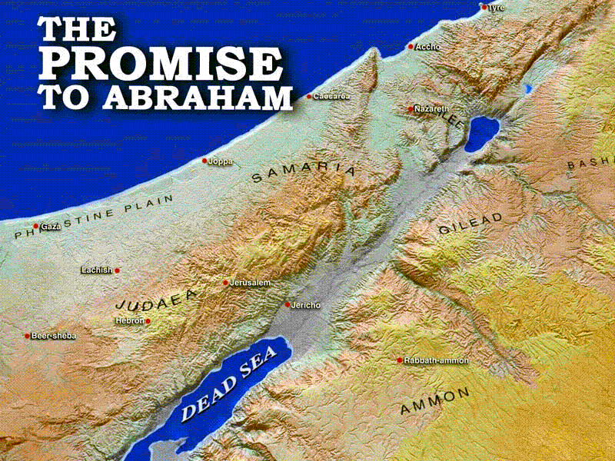

Slide 18
神“早已传福音给亚伯拉罕了”（加拉太书3：8）。这些应许是如此重要，因此彼得在他公开布道时总以关于这些应许的福音做开始与结束（使徒行传3：13，25）。如果我们能理解亚伯拉罕所受的教诲，那么我们将会对基督福音有个基本的了解。

Slide 19
应许给亚伯拉罕的土地特殊的后裔与神的关系

Slide 20
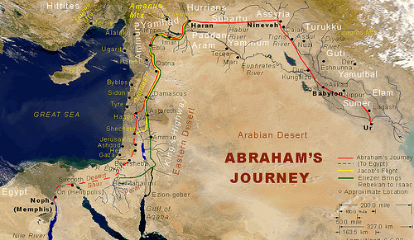

Slide 21
应许之地
1. “你要离开土地……往我所要的指示你的土地”（创世记12：1）。
2.亚伯拉罕“从南地渐渐往……到了伯特利（在以色列中间）。耶和华对亚伯拉罕说……你举目向东南西北观看，凡你所看到的一切地，我要赐予你和你的后裔，直到永远……纵横走遍这地……因为我必把这地赐给他”（创世记13：3，14-17）。
3. “耶和华与亚伯拉罕立约，说，我已赐给你的后裔，从埃及河直到伯拉大河之地”（创世记15：18）。
4. “我要将你现在寄居的地，也就是迦南全地，赐给你和你的后裔，永远为业”（创世记17：8）。

Slide 22
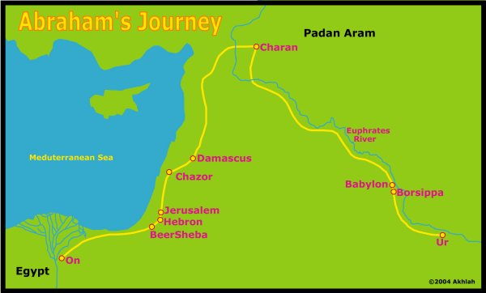

Slide 23
亚伯拉罕没有得到应许之地
神确实“并没有给他什么产业，连立足之地也没有给他；但要将应许之地赐予他为业”（使徒行传7：5）
希伯来书11：13，39，40阐明了: “这些人都是存着信心死的，并没有得着所应许的；神给我们预备了更美的事，叫他们若不与我们同得，就不能完全。”
希伯来书 11:8-108亚伯拉罕因着信，蒙召的时候，就遵命出去，往将来要得为业的地方去。出去的时候，还不知往哪里去。 9 他因着信，就在所应许之地作客，好像在异地居住帐棚，与那同蒙一个应许的以撒，雅各一样。 10 因为他等候那座有根基的城，就是神所经营所建造的。 10 因为他期待那座由上帝设计跟建造的城市。

Slide 24
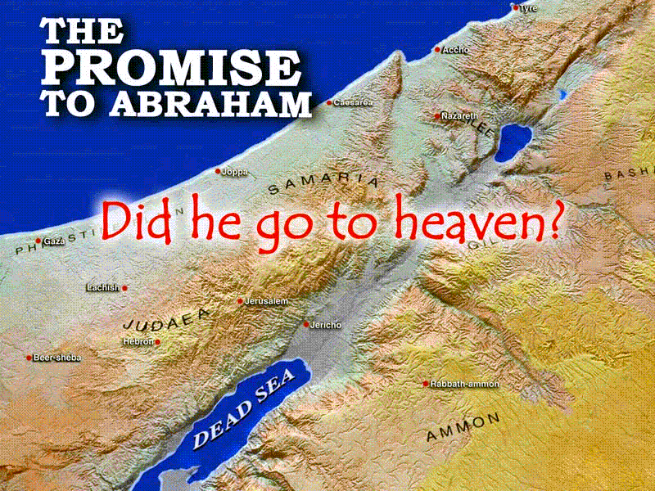

Slide 25
后裔的承诺
The Covenants of Promise to Abraham and David

Slide 26
后裔
1. “我必叫你成大国，我必赐福给你们┅┅地上的万族都要因你得福”（创世记12：2，3）。
2. “我也要使你的后裔如同地上的尘沙那样多，人若能数算地上的尘沙，才能数算你的后裔┅┅凡你所看见的一切地，我都要赐给你和你的后裔，直到永远”（创世记13：15，16）。
3. “你向天观看，数算众星，能数过来吗┅┅我已赐予你的后裔┅┅土地”（创世记15：5，18）。
4. “我要将┅┅迦南全地┅┅赐给你和你的后裔，永远为业。我必将作他们的神”（创世记17：8）。
5. “我必叫你的子孙多起来，如同天上的星，海边的沙。你的子孙必得着仇敌的城门，并且地上万国都必因你的后裔得福，因为你听从了我的话”（创世记22：17，18）。

Slide 27
特殊后裔就是基督
“神并不是说众子孙，指着许多人；乃是说你那一个子孙，指着一个人，就是基督”（加拉太书3：16）。
“┅也承受神与你们祖宗所立的旧约，就是对亚伯拉罕说：‘地上万族都要因你的后裔得福’。神既兴起他的儿子耶稣（即后裔），就先差他到你们这里来，赐福给你们，叫你们各人回转，离开罪恶”（使徒行传3：25，26）。
请注意在这里彼得是如何引用并解释创世记22：18的：
后裔=耶稣
赐福=对罪的赦免

Slide 28
成为亚伯拉罕的后裔
我们必须得成为耶稣密不可分的一部分，这样我们就能分享赐予亚伯拉罕后裔的应许了。借着洗礼，我们归入耶稣（罗马书6：3－5）；我们经常读到奉耶稣基督之名受洗的经文。（使徒行传2：38；8：16；10：48；19：5）；
加拉太书3：27-29: “你们受洗归入基督那里，都是披戴基督了。并不分犹太人、希利尼人、自主的、为奴的，或男或女，因为你们在基督耶稣了都成为一了。你们既属于基督，就是亚伯拉罕的后裔，是照着应许承受产业的了”。

Slide 29
福音的连续性
神对亚伯拉罕的应许为以下两个方面:
1. 土地
2. 后裔
早期的基督教徒布道：
1. “神国的福音”
2. “耶稣基督的名”（使徒行传8：12）

Slide 30
3.5 对大卫的应许

Slide 31
撒母耳记下7
“你寿数满足，与你列祖同睡的时候，我必使你的后裔接替你的位，我也必坚定他的国。他必为我的名建造殿宇，我必坚定他的国位，直到永远。我要作他的父，他要作我的子；他若犯了罪，我必用人的杖责打他；用人的鞭责罚他。但我的慈爱仍不离开他，象离开在你面前的扫罗一样。你的家和你的国，必在我面前永远坚定。你的国位也必坚定，直到永远“（撒母耳记下7：12-16）。

Slide 32
耶稣大卫后裔
“我是┅┅大卫的根“（启示录22：16）。
“（耶稣），按肉体来说，是从大卫后裔生的“（罗马书1：3）。
“从这人的后裔中，神已经照着所应许的，为以色列人立了一位救主，就是耶稣“（使徒行传13：23）。
天使告诉童贞女马利亚她的儿子，耶稣：“主神要把他祖大卫的位给他┅┅，他的国也没有穷尽”（路加福音1：32，33）。这将撒母耳记下7：13中的对于大卫后裔的应许适用到耶稣身上。

Slide 33
处女生子
“你的后裔┅┅接你的位┅┅我要作他的父，他要作我的子。”“┅┅我要使你所生的坐在你的宝座上”（撒母耳记下7：12，14；诗篇132：10，11）。耶稣，这个后裔，将是大卫的嫡亲后裔，又把神作为父亲。这样只能通过处女的生育才能达到，就如新约中所描述的那样；耶稣的母亲是马利亚，是大卫的后裔（路加福音1：32），但他没有生身父亲。

Slide 34
耶稣殿宇
“他必以我的名建造殿宇”（撒母耳记下7：13）表明了耶稣将会为神建造一座神殿－精神上与实物的。（耶稣重返地面后神国的第一个千年）耶路撒冷建造一座神殿。神的“殿宇”是神希望居住的地方，而且以赛亚书66：1，2告诉我们神将会居住在所有遵从他训诲的人们的心中。因此耶稣将建造一座由那些真正的信徒组成的殿让神在里面。关于彼得前书2：4－8中所描述的耶稣作为神神殿的基石，及彼得前书2：5中所描述得基督徒作为神殿的砖瓦都由此证明了。

Slide 35
以大卫的权柄
“我必定他（基督）的国位，直到永远┅┅你（大卫）的家与你的国┅┅你的国位也必坚定，直到永远”（撒母耳记下7：13，16；比较以赛亚书9：6，7）。因此基督的国将建立在大卫以色列国的基础上；这便意味着即将到来的神国是对以色列国的重建。为了实现这个应许，基督必须以大卫的“权柄”或是统治地位进行管辖。这是真正发生在耶路撒冷，也是关于使这些应许得以实现，

Slide 36
国
‘你的家与你的国，必在我面前永远坚立“（撒母耳记下7：16）说明了大卫将会目睹基督不朽的神国的建立。因此这其实是一个间接的应许，应许大卫将在基督重临时复活，以使他可以亲眼目睹在世界范围内建立神国，并由耶稣在耶路撒冷进行统治。

Slide 37
错误的观点
很多教派传播与这些奇妙事实截然不同的教义
如果耶稣真正地“事先存在“，也就是在他出世之前便作为一个人存在了，那么关于耶稣将是大卫的“后裔”，或后代的这些应许则都是废话。
如果神国将在天上，那么耶稣不能重建大卫的以色列国了，也就不能以大卫的“权柄”或他的统治地位来管辖。这些事物确实在地面上，因此它们的重建也必须在同样的地点。

Slide 38
神对大卫亚伯拉罕应许
是否包括你
是!

Slide 39
提供给你？
是!

Slide 40
第三章问答题
1.神的哪一个应许预示了罪与义之间的不断斗争？
a) 对挪亚的应许
b) 在伊甸园的应许
c) 对大卫的应许
d) 对亚伯拉罕的应许
2.以下哪个选项是真正的在伊甸园中所承诺的应许？
a) 蛇的后裔是撒旦
b) 基督及义人们是女人的后裔
c) 蛇的后裔暂被基督所伤
d) 女人的后裔被基督的牺牲所伤
3.亚伯拉罕的后裔将会在哪里永远居住？
a) 天堂
b) 耶路撒冷
c) 地上
d) 有些居住在天，有些居住在地
4.以下哪个选项是对大卫的应许：
a) 他那伟大的后裔将会永远统治世界
b) 他的‘后裔‘将在天上拥有一个王国
c) 他的后裔将是神的儿子
d) 他的后裔，耶稣，将在他降生在地上前居住在天上
5.我们如何才能成为亚伯拉罕的后裔？
______________________________________________________________
6.地球将会被摧毁吗？
7.神的应许如何证明你对问题6的回答呢？______________________________________________________________
8.请解释创世记3：15中伊甸园中承诺的应许。

